Slide 1
Структура та зміст управління навчальним процесом у ЗВО

Slide 2
Існує єдина насолода в житті - навчатися.., Франческо Петрарка

Slide 3
Основним завданням навчального процесу ( від лат. "рrocesus" - просування вперед) у вищій школі є цілеспрямована і планомірна підготовка майбутніх фахівців різного профілю до творчої життєдіяльності у сучасному суспільстві. Навчальний процес у вищій школі - це система організації навчально - виховної діяльності, в основу якої покладено органічну єдність і взаємозв'язок викладання (діяльність викладача) і учіння (діяльність студента), спрямованих на досягнення цілей навчання, розвитку особистості студента, його підготовки до професійної діяльності

Slide 4
"Процес навчання - це цілеспрямована взаємодія вчителя та учнів, у ході якої розв'язуються завдання освіти, виховання і загального розвитку особистості". У процесі навчання відбувається передача накопиченого попередніми поколіннями соціального досвіду і його трансформація. Навчання таким чином постає окремим, специфічним видом суспільної діяльності, перетворюється у засіб передачі соціального досвіду. Єдність викладання і учіння є об'єктивною характеристикою навчального процесу у вищій школі.

Slide 5
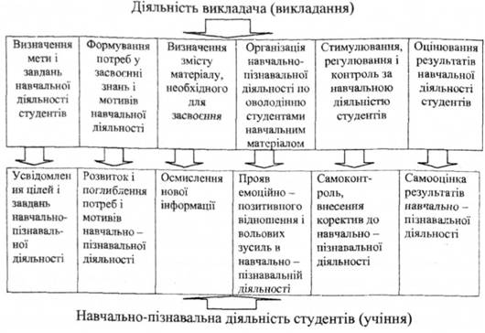
Структура діяльності суб'єктів навчального процесу у вищій школі

Slide 6
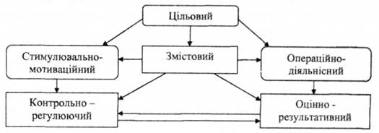
За своєю структурою навчальний процес у вищій школі у найбільш загальному вигляді має такі взаємопов'язані компоненти:

Slide 7
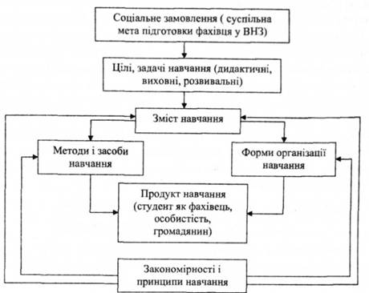
Головним і визначальним джерелом професійної діяльності викладача вищої школи постають потреби суспільства, його вимоги до особистості, яка отримує освіту. Ці вимоги насамперед окреслюються в змісті освіти, який можна визначити як педагогічну модель соціального замовлення (М. Скаткін). Правильним буде твердження, що процесуальна сторона навчання (методи, організаційні форми, дидактичні засоби) визначається змістом освіти, у якому сконцентровані соціальні цілі, що проектують професійні та особистісні якості "продукту навчання" - випускника ВНЗ.

Slide 8
Окрім того слід ураховувати, що не тільки зміст освіти визначає перебіг навчального процесу, але і, навпаки, має місце залежність обсягу, структури, змісту освіти від закономірностей і принципів навчання, від реальних умов, у яких воно відбувається. У той же час форми розгортання діяльності викладача (учителя) і студентів (учнів), за допомогою яких зміст освіти засвоюється молодим поколінням, методи, організаційні форми, засоби навчання визначаються характером цього змісту.

Slide 9
Процес навчання у вищій школі має свої особливі риси (І.Кобилянський, Л.Рувінський):
- Кожна наукова дисципліна вивчається студентами у її динаміці. Викладачеві слід надавати інформацію про виникнення, становлення і розвиток певної науки, перспективи вирішення її актуальних проблем.
- Обов'язковою умовою навчального процесу у сучасній вищій школі є його поєднання з науковими дослідженнями. Викладач має поєднувати викладання з активною дослідною роботою в галузі науки, яку він викладає, та власним прикладом стимулювати студентів до дослідницької роботи.

Slide 10
Має місце великий об'єм самостійної навчально-пізнавальної діяльності студентів, спрямованої на опрацювання різних наукових джерел при підготовці до лекцій, семінарсько-практичних занять, написанні рефератів, курсових і дипломних робіт тощо.
- Однією з найбільших важливих особливостей навчального процесу у сучасному ВНЗ є його спрямованість на ефективну професійну підготовку майбутніх фахівців. Ідея професійної спрямованості викладання всіх навчальних дисциплін повинна бути провідною* У зв'язку з цим викладачі повинні знати специфіку професійної діяльності майбутніх фахівців, їх провідні професійні функції і концентрувати на них увагу у процесі навчання.

Slide 11
Основною рушійною силою навчального процесу є протиріччя між потребами суспільства, які воно висуває до професійної підготовки молоді, і рівнем цієї підготовки. (М. Скаткін)

Slide 12
Зміст освіти - це система наукових знань про природу, суспільство, людське мислення, практичних вмінь і навичок та способів діяльності, досвіду творчої діяльності, світоглядних, моральних, естетичних ідей та відповідної поведінки, якими людина повинна оволодіти шляхом навчання у навчальному закладі або самостійно.

Slide 13
Зміст освіти у вищій школі мають складати елементи:
Інформація, яка підлягає засвоєнню: знання, накопичені у процесі еволюції людства (факти, поняття, закони, ідеї, теорії, концепції) та знання про шляхи, методи і способи пізнання оточуючого світу, про способи розумових і практичних дій.
Система загальних інтелектуальних і практичних умінь та навичок, які є основою різних видів діяльності.
Досвід творчої діяльності.
Досвід емоційно-вольового ставлення до оточуючого світу, який разом із знаннями та вміннями складає підґрунтя для формування особистої системи цінностей (моральних, естетичних, екологічних та інших)

Slide 14
Державний стандарт освіти (ДСО) - це сукупність норм, що визначають зміст вищої освіти, обсяг навчального навантаження, засоби діагностики якості освіти та рівня підготовки студентів, а також нормативний термін навчання. ДСО визначає обов'язковий мінімум змісту навчальних програм, обсяг навчального навантаження студентів, вимоги до рівня підготовки випускників ВНЗ і є основою нормативних документів (навчальних планів, навчальних програм тощо). ДСО - це сукупність норм, які визначають вимоги до освітньокваліфікаційних (освітніх) рівнів студентів ВНЗ.

Slide 15
Галузеві стандарти вищої освіти Міністерства освіти і науки України (ГСВО МОНУ) видаються для кожного освітнього кваліфікаційного рівня підготовки фахівців (бакалавра, спеціаліста, магістра) для кожного напрямку підготовки фахівців (наприклад , 0502 "Менеджмент"), для кожної кваліфікації (наприклад, магістр зовнішньоекономічної діяльності).

Slide 16
Галузевий стандарт освіти (ГСВО) має три розділи:
Галузевий стандарт освіти (ГСВО) має три розділи:
освітньо-професійна програма (ОПП)
Засоби діагностики якості вищої освіти.

